Slide 1
Планирование КРД как компонент профессионально-педагогической компетентности
Учитель-логопед МДОАУ № 38
Филипенко Галина Петровна

Slide 2
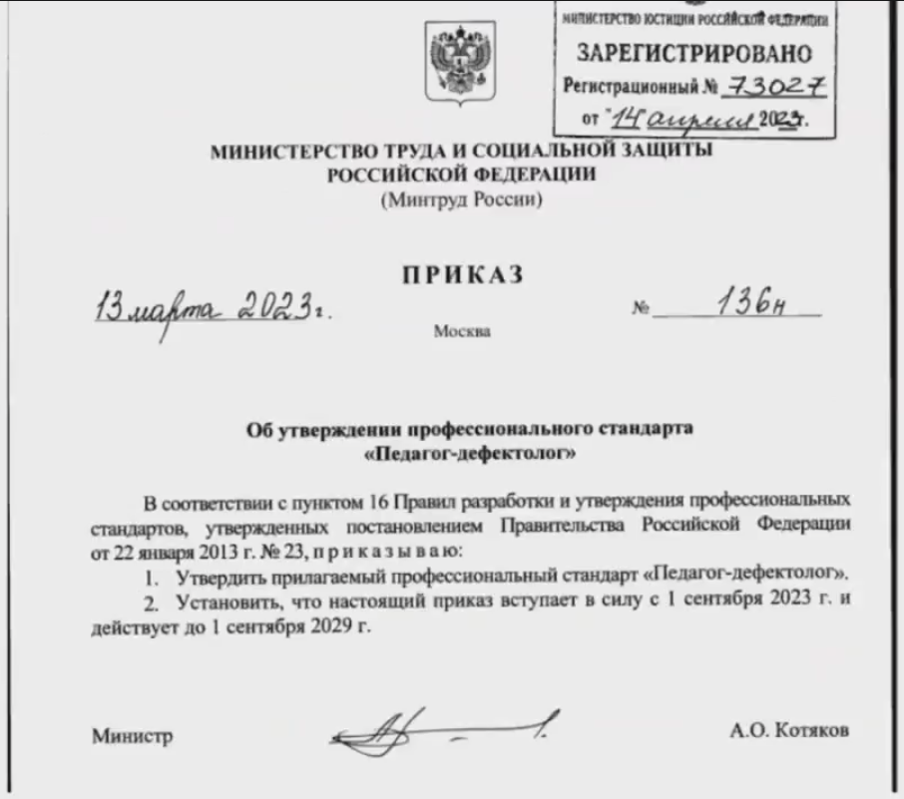

Slide 3
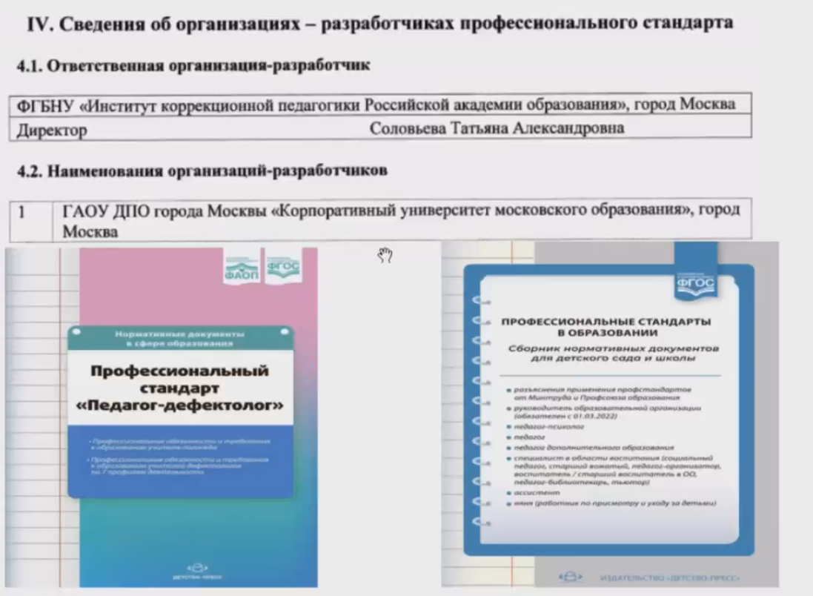

Slide 4
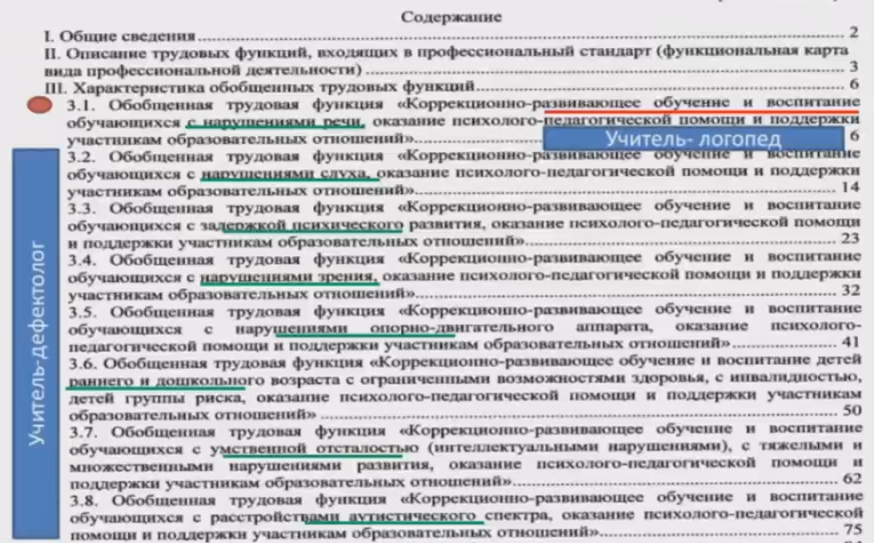

Slide 5
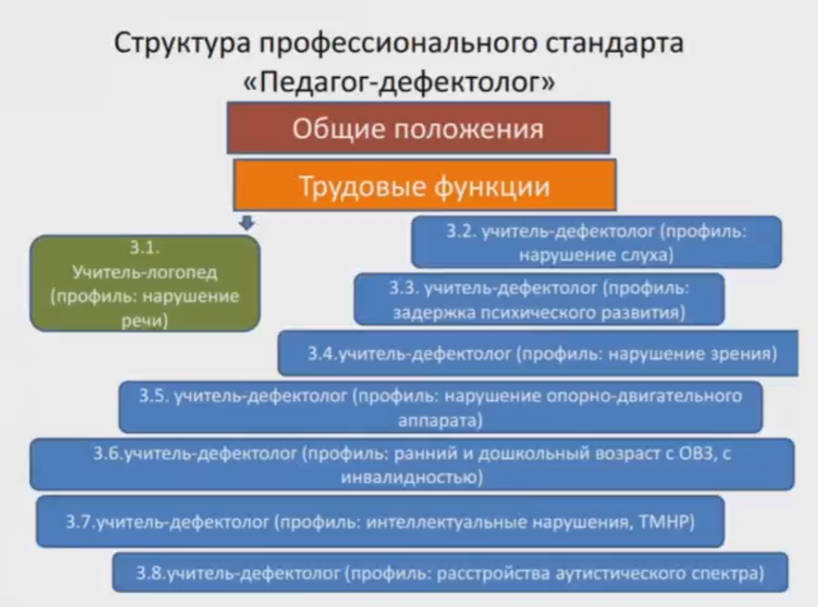

Slide 6
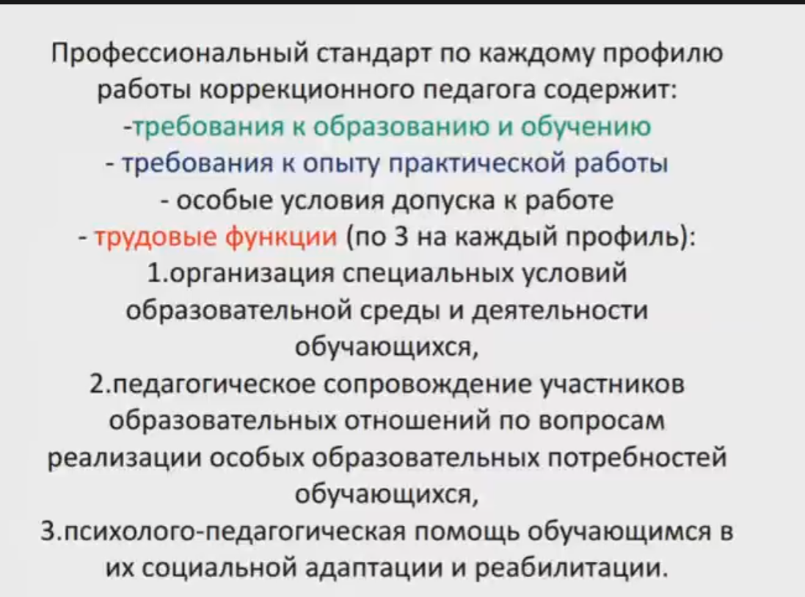

Slide 7
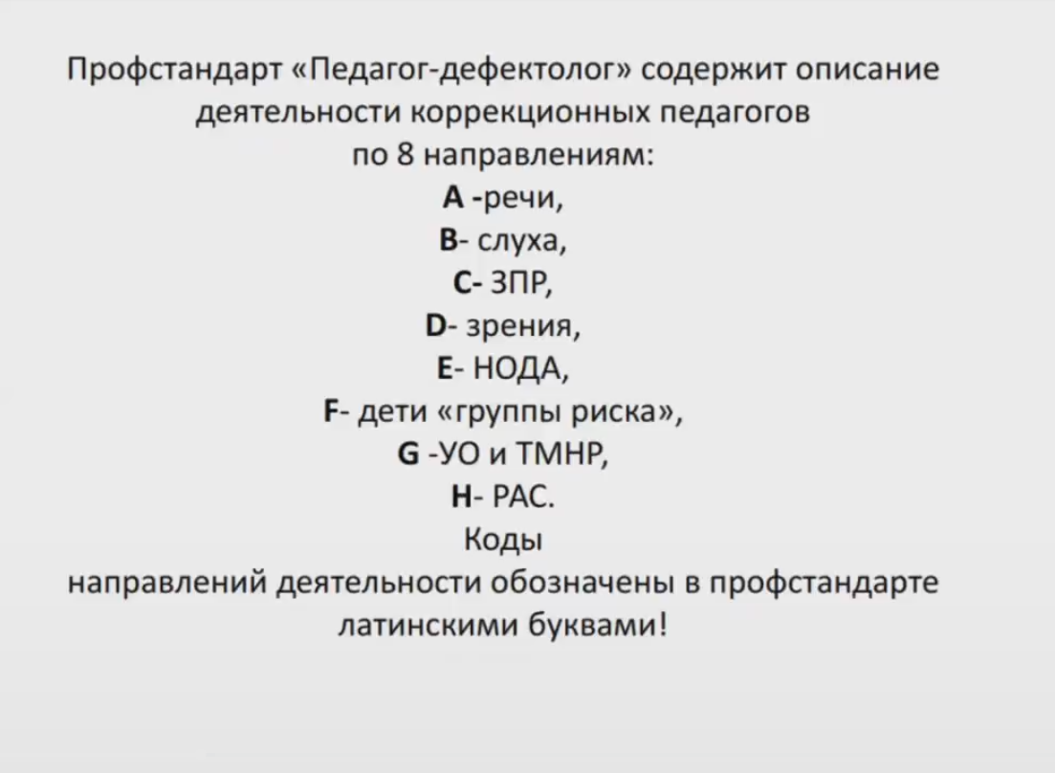

Slide 8
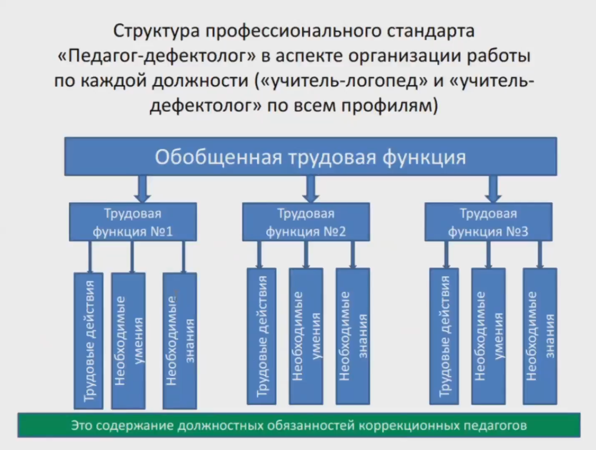

Slide 9
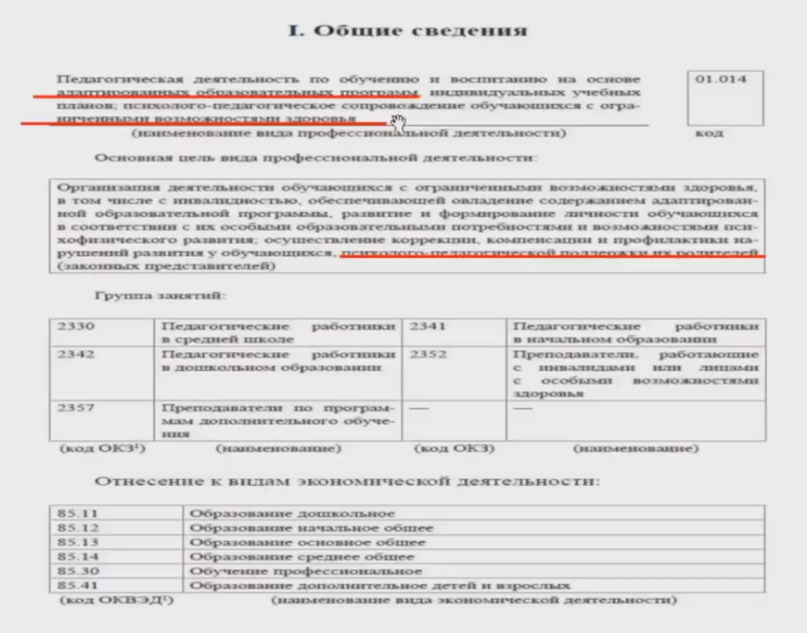
Консилиум и логопункт

Slide 10
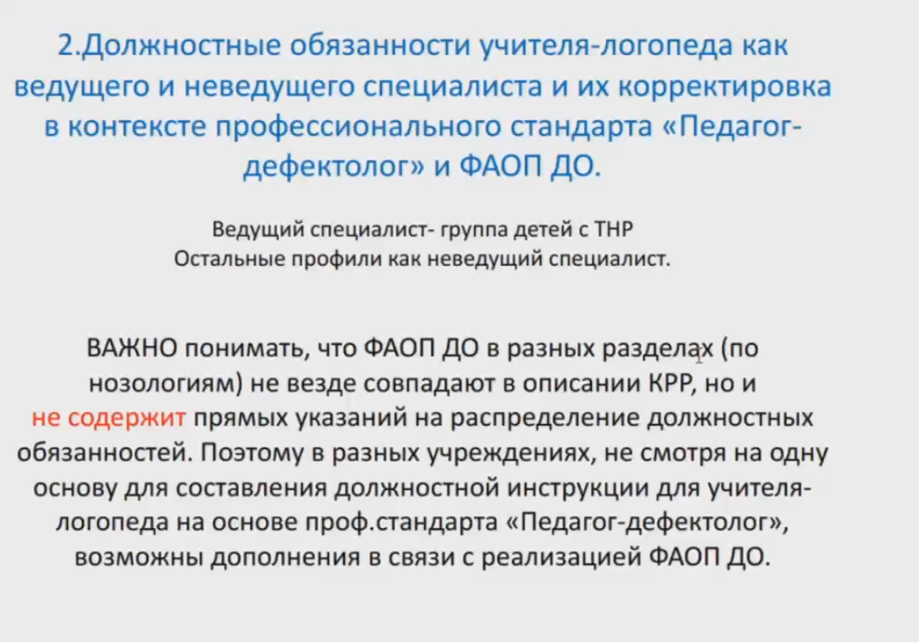

Slide 11
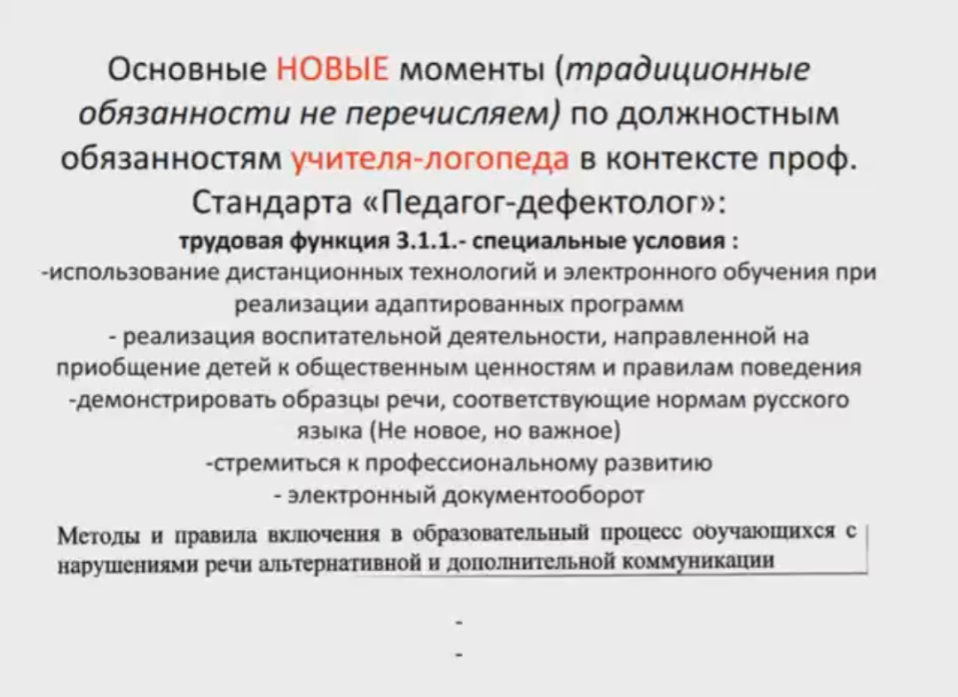

Slide 12
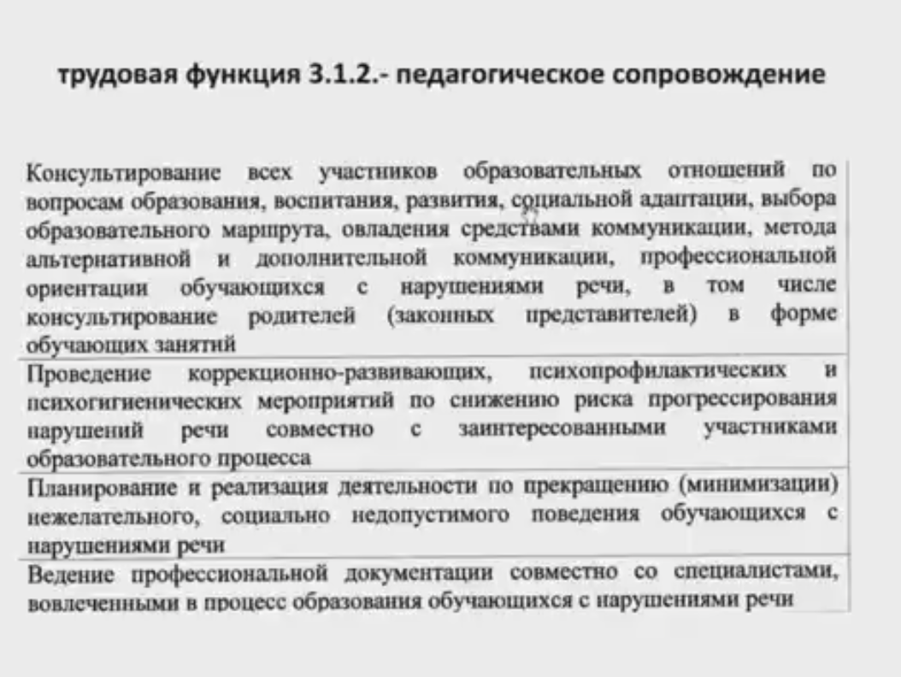
Итоговые + обучающие занятия

Slide 13
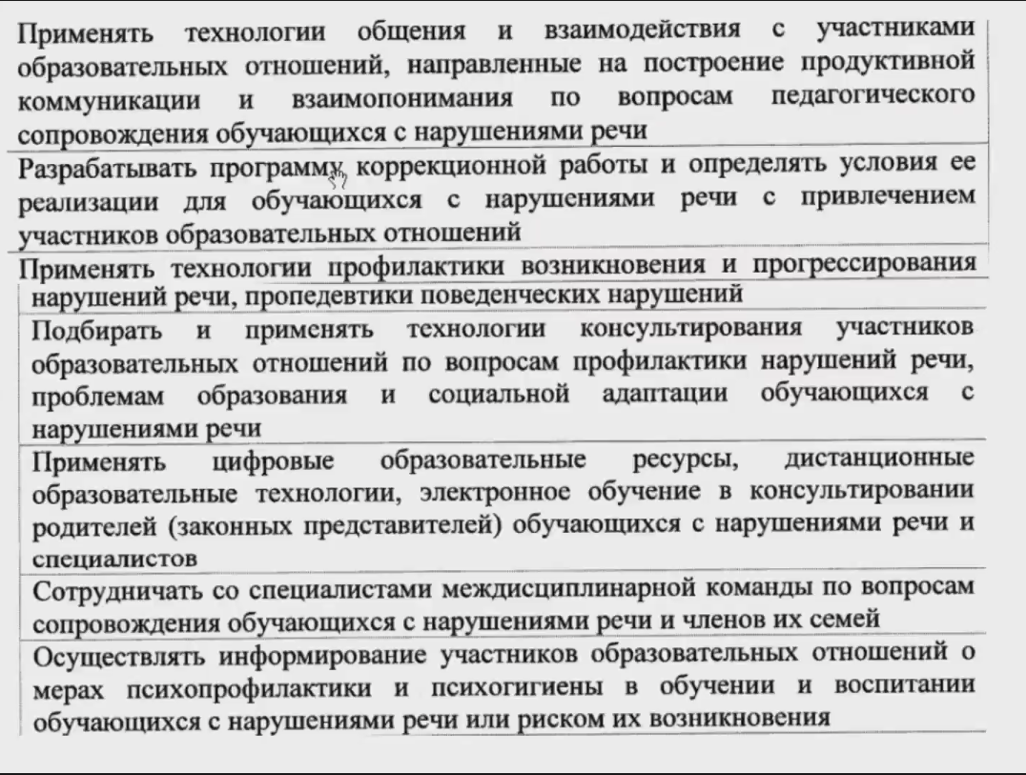

Slide 14
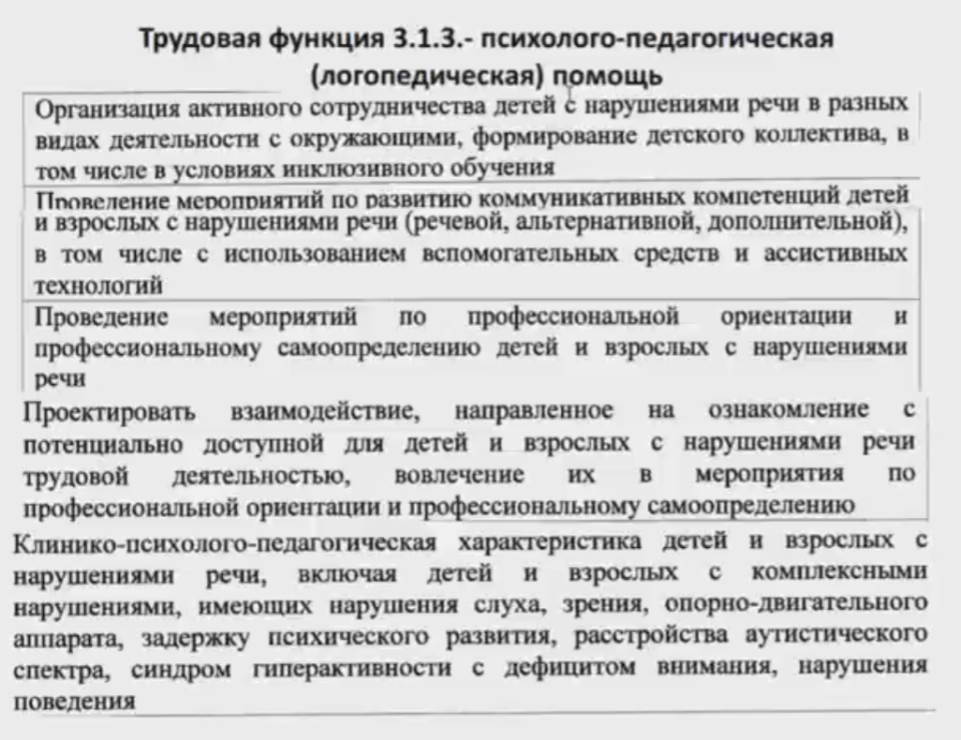

Slide 15
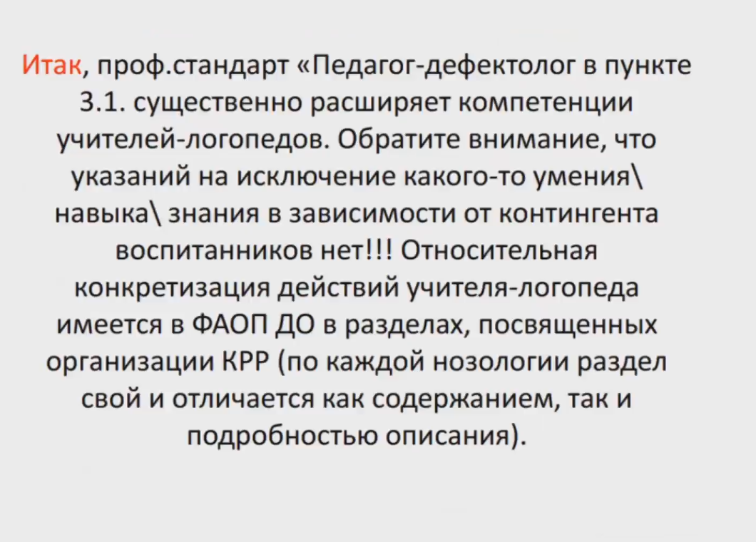

Slide 16
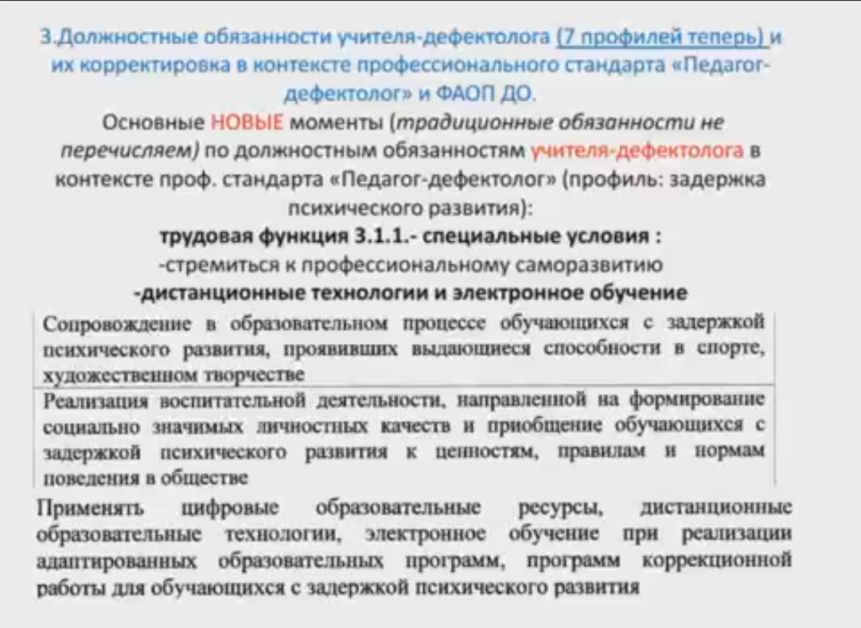

Slide 17
Планирование – это заблаговременное определение последовательности осуществления воспитательно-образовательной работы с указанием необходимых условий, средств, форм и методов.
Система
ВО работы
Планирование

Slide 18
Виды планирования:
- перспективный, составляется на длительный срок (год, квартал, месяц);
- календарный, составляется на короткий срок (неделю, день);
- циклограмма – схема регулярно проводимых мероприятий (в течение года, месяца).

Slide 19
Список обязательной и рекомендованной документации учителя-логопеда ДОУ
Соответствует блокам деятельности:
Нормативный блок
Блок планирования
Диагностический блок
Блок рабочей документации:
Методический блок

Slide 20
Нормативный блок:
Нормативно-правовые документы, регламентирующие организацию коррекционно-педагогического процесса в ДОУ (группах);
Должностная инструкция учителя-логопеда;
Инструкция по охране труда;
Письмо о порядке комплектования коррекционных (логопедических) групп и выпуска детей из коррекционных (логопедических) групп, с приложением;
Локальные акты ДОУ (положение о логопедической службе ДОУ; положение о ПМП консилиуме ДОУ)

Slide 21
Блок планирования:
Диагностический блок:
Перспективный годовой план организационно-методической деятельности с включением разделов по работе с педагогами и родителями
Перспективное планирование ОД
Календарно-тематическое планирование КРД
План по самообразованию.
План работы с родителями (как отдельный документ или в составе перспективного плана организационно-методической деятельности)
Протоколы ПМПК
Список детей с диагнозами
Список детей по подгруппам
Речевые карты на каждого ребенка
Сводные диагностические таблицы, результаты мониторинга

Slide 22
Блок рабочей документации:
Рабочая программа,
Адаптированные программы на детей-инвалидов,
Циклограмма деятельности (график работы и расписание занятий; распределение нагрузки),
Паспорт логопедического кабинета,
Тетрадь взаимосвязи учителя – логопеда и воспитателя,
Индивидуальные тетради воспитанников
Журнал скрининговых обследований

Slide 23
Методический блок:
Портфолио,
Собственный педагогический опыт,
Паспорт кабинета
Годовой отчет о проделанной работе

Slide 24
Перспективный годовой план организационно-методической работы учителя-логопеда в ДОУ отражает:
Основные направления деятельности;
Содержание видов деятельности;
Сроки исполнения;
Ответственный (при необходимости)

Slide 25
Этапы построения перспективного годового плана организационно-методической работы учителя-логопеда:
Цель;
Задачи;
Приоритетные направления деятельности

Slide 26
Разделы годового плана
(соответствуют приоритетным направлениям работы):
Коррекционно-развивающая деятельность;
Диагностическая работа;
Работа с родителями;
Взаимодействие с педагогами;
Консультативно-просветительская деятельность;
Повышение квалификации
Воспитательная деятельность

Slide 27

Организационно-диагностическое
Коррекционно-развивающее
Организационно-методическое
Аналитическое
Консультативно-профилактическое
Информа-ционно-просвети-тельское
логопед

Slide 28
Организация специальных условий образовательной среды и деятельности обучающихся
Педагогическое сопровождение участников образовательных отношений по вопросам реализации ООП обучающихся
Психолого-педагогическая помощь обучающимся в их социальной адаптации и реабилитации
логопед

Slide 29
Организационно-диагностическое
Коррекционно-развивающее
Вводная, рубежная, итоговая диагностика КРП, составление индивидуальных маршрутов воспитанников
Динамическое наблюдение в группах общеразвивающей направленности
Скрининг обследование
ОД
Совместная деятельность
Досуговая деятельсть
Проектная деятельность

Slide 30
Организационно-методическое
Аналитическое
Планирование деятельности
Участие в работе тПМПК и ПМПк
Презентация опыта работы
Оснащение КРС
Ведение документации
Участие в МО ДОУ и города
Повышение квалификации
Участие в конкурсном движении
Взаимодействие с социальными партнерами
Мониторинг деятельности
Ведение динамического наблюдения в речевых картах
Составление аналитических справок

Slide 31
Консультативно-профилактическое
Информационно-просветительское
Взаимодействие с педагогами ДОУ: консультации, семинары, мастер-классы и т.д.
Взаимодействие с родителями: консультации, семинары, родительский клуб
Взаимодействие с педагогами СОШ, обеспечение преемственности ДОУ со школой, профилактика нарушений письменной речи
Работа по профилактике речевых нарушений - выступления, беседы, лекции, консультации в социуме
Создание, обновление личного сайта
Размещение информации на сайтах ДОУ и городского МО
Издательская деятельность - выпуск газеты "Почемучки"
Публикации
Информационная деятельность: оформление папок-передвижек, стендов и т.д.

Slide 32
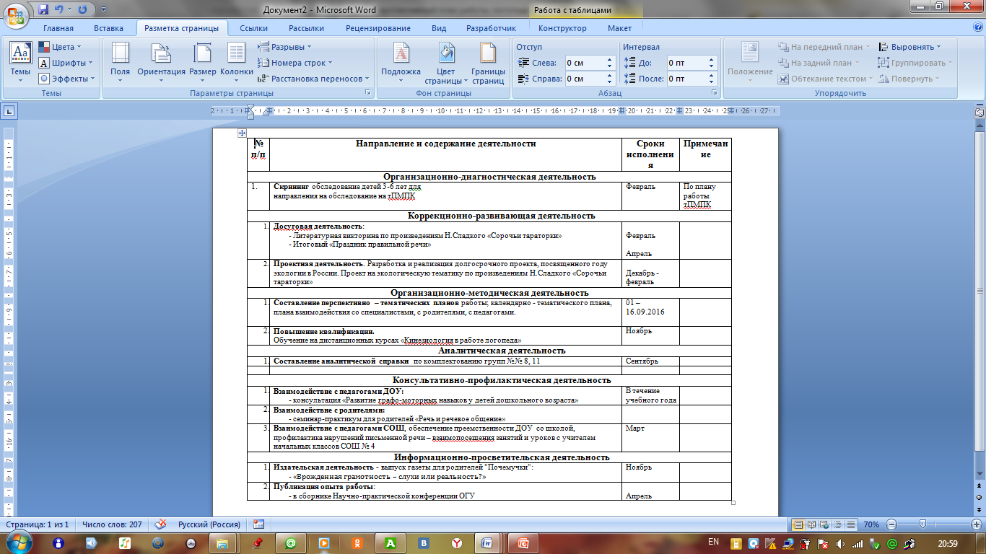
01-16.
09.2024

Slide 34
Календарно-тематический план ОД:
Цель
Задачи (годовые, поквартальные)
Временные промежутки (квартал, месяц, неделя, день)
Лексические темы
Учет разных возрастов (старшая и подготовительная группы) и индивидуальных особенностей детей
Концентричность (повторность с усложнением задач с небольшим интервалом)
Планируемые результаты (целевые ориентиры)
Интеграция образовательных областей
Виды детской деятельности

Slide 35
План по самообразованию: разрабатывается на перспективу до 3-х лет
Работа над темой опыта (формулировка темы, постановка цели; формулирование актуальности, предполагаемых результатов; определение этапов внедрения в практику; презентация опыта);
Информационно-аналитическая деятельность (изучение и анализ научно-методической литературы);
Повышение квалификации (курсовая подготовка, вебинары);
Участие в методической деятельности ДОУ;
Участие в работе городского МО;
Обновление и пополнение КРС группы и кабинета;
Наставничество;
Подготовка к аттестации (разработка и создание собственных программ, педагогических технологий, дидактических пособий);
Публикации;
Участие в конкурсном движении;
Ведение дополнительной общественной работы (участие в работе экспертных групп, аттестационных комиссий, ПМПК и ПМПк ДОУ
Ведение, обновление персонального сайта

Slide 36
